Slide 1
Alternativen zum EEG:
Marktprämien, Ausschreibungen und Quotenmodell
Arbeitskreis Energie der Deutschen Physikalischen Gesellschaft
Bad Honnef, 14. November 2013
Prof. Dr. Justus Haucap
Düsseldorfer Institut für Wettbewerbsökonomie (DICE)
Heinrich-Heine Universität Düsseldorf

Slide 2
Energiewende 2011
Moratorium nach dem Reaktorunglück in Fukushima.
Sofortige Stilllegung von sieben (acht) Kernkraftwerken und stufenweiser vollständiger Atomausstieg bis 2022.
Ausbau der erneuerbaren Energien auf 35% des Stromverbrauchs bis spätestens 2020, sogar auf 80% bis spätestens 2050.
Energiestrategie 2020 der Europäischen Kommission:
  Reduktion von Treibhausgasemissionen um 20% (gegenüber 1990)
  Ausbau erneuerbarer Energien auf 20% (D: 35% bis 2022),
  Steigerung der Energieeffizienz um 20%.

Slide 3
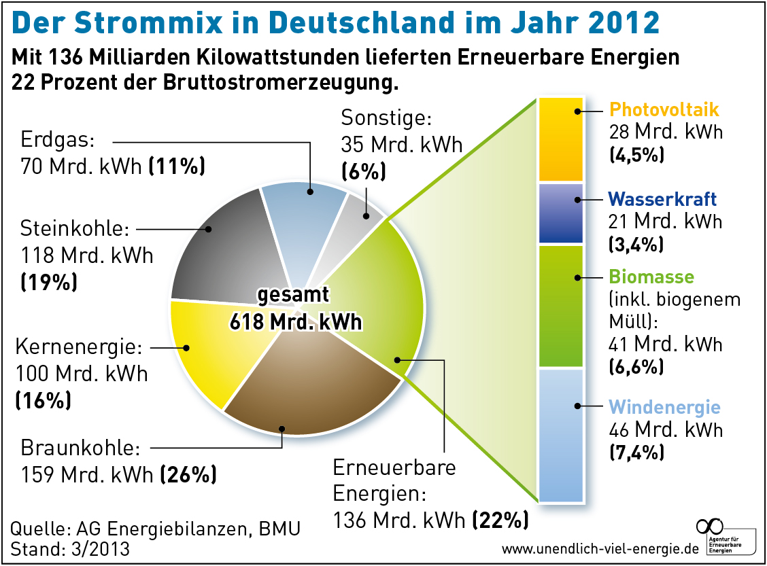
  Quelle: BDEW, eigene Berechnungen

Slide 4
Das Erneuerbare Energien Gesetz
Bisher: Ausbau durch das EEG gesteuert,
Über 4000 staatlich festgelegte, ausdifferenzierte Fördersätze nach
  Erzeugungstechnologie (Solar, Biomasse, Wind, Geothermie, etc.)
  Anlagengröße,
  Anlagenstandort,
  Errichtungszeitpunkt.
EEG zeichnet sich durch nahezu völlige Abwesenheit von Markt und Wettbewerb aus.
Die Kosten steigen rasant an.

Slide 5
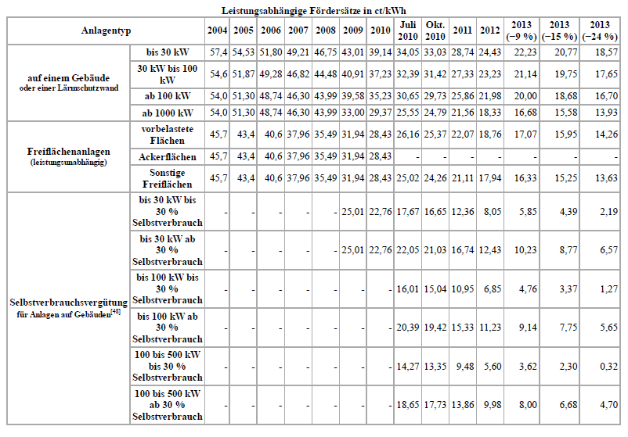
Förderung erneuerbarer Energien

Slide 6
EEG-Vergütungssätze und Vergütung 2011 in cent/kwh
9,64
Wasserkraft
3,43
12,67
Spannbreite Inbetriebnahmen
bis 31.12.2011
19,15
durchschnittliche
Vergütung 2011
3,40
30,67
Biomasse
(fest, flüssig, gasförmig)
7,36
Spannbreite
Inbetriebnahmen 2012
Deponie-, Klär-,
und Grubengas
4,04
11,00
20,69
Geothermie
7,16
27,00
9,18
Wind onshore*
5,28
10,20
15,00
Wind offshore*
15,00
15,00
40,16
Photovoltaik**
9,48
62,40

Slide 7
Klimapolitisches Versagen des EEG
  Zunahme des EEG-Stroms in Deutschland führt zu sinkender Nachfrage nach CO₂-Zertifikaten → Preis fällt,
  Stromproduktion mit Braunkohle wird günstiger,
  Andere Industrien (Stahl, etc.) können günstiger CO₂ ausstoßen,
  Gesamtmenge an CO₂-Ausstoß aber durch Gesamtmenge an Zertifikaten gedeckelt, nicht durch Menge an EEG-Strom berührt.
  Klimaeffekt des EEG = Null – Tragödie!!
  Nota bene: Separate Förderung von EE-Strom bei effizienter Ausgestaltung des CO₂-Handels nicht notwendig
    Sinnvoll ggf. gezielte F&E-Beihilfen

Slide 8
Exkurs: Handel mit CO₂-Emissionsrechten
Umwelt- und Klimaschutz sind „klassische“ Beispiele für ein so genanntes Marktversagen – ohne staatliche Eingriffe werden nicht die gesellschaftlich optimalen Ergebnisse erzielt.
Grund sind sog. Externalitäten, auch externe Effekte genannt.
Ein externer Effekt entsteht, wenn das Handeln eines Unternehmens (oder Individuums) jemanden anderen (positiv oder negativ) beeinflusst, ohne dass letzterer dafür kompensiert wird.
Bei der Stromerzeugung mit fossilen Brennstoffen werden ohne ein staatliches Eingreifen die negativen Folgen für den Klimaschutz nicht hinreichend berücksichtigt. Es bedarf einer staatlichen Korrektur des Marktes.

Slide 9
Exkurs: Handel mit CO₂-Emissionsrechten
Europäische Kommission gibt (seit 2013) EU-weite Gesamtobergrenze für CO₂-Emissionen vor (zuvor nationale Pläne). Die Obergrenze beträgt im Jahr 2013 1,97 Mrd. t CO₂, nach 2,12 Mrd. t in 2005 und 2,08 Mrd. t in 2008.
Die Menge wird danach jährlich um 1,74 Prozent gesenkt, um sie schließlich im Jahr 2020 auf 1,72 Milliarden t oder 79 % der Emissionen des Jahres 2005 zu begrenzen.
Durch die Begrenzung der Menge an CO₂, die ausgestoßen werden darf, ist eine Mengensteuerung möglich.
Alternative: Preissteuerung, z.B. durch eine CO₂-Steuer,
Problem: Eine CO₂-Steuer kann Einsparziele weniger gut steuern und kann zudem teurer sein als eine Mengensteuerung.

Slide 10
Exkurs: Handel mit CO₂-Emissionsrechten
Beispiel:
  Zwei Kraftwerke (A und B) stoßen CO₂ aus.
  Folgende Kosten fallen bei der Vermeidung von CO₂ an:
  Kraftwerk A: 1000t (2000t) weniger kosten 15.000 Euro (35.000 Euro)
  Kraftwerk B: 1000 t (2000t) weniger kosten 25.000 Euro (60.000 Euro)
  Was sollte getan werden?

Slide 11
Ordnungspolitisches Versagen des EEG
  Abnahmegarantie zu festgelegten Preisen induziert „Produce and Forget“-Mentalität, bekannt aus der EU-Landwirtschaftspolitik.
  Im Extremfall: negative Strompreise (=Entsorgungsgebühren)
  Massive Überförderung einzelner Technologien (insbesondere Solarenergie)
    Folge 1: Massive Ineffizienz der Förderung mit gravierenden Allokationsverzerrungen (mehr als 35% aller weltweit installierten Solaranlagen in Deutschland),
    Folge 2: Massive Umverteilungswirkungen
      zwischen Bundesländern
      zwischen Bevölkerungsschichten
  Einspeisetarife heute rein politische Preise, weitgehend losgelöst von ökonomischen Realitäten.

Slide 12
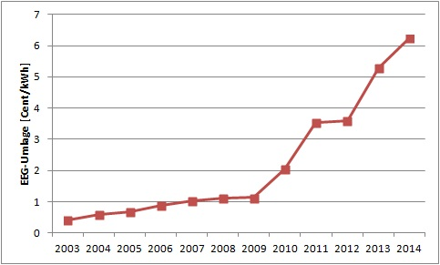
Entwicklung der EEG-Umlage
  Quelle: BDEW

Slide 13
EEG-Vergütungssätze (Durchschnitt)
  Quelle: BDEW

Slide 14
EEG-Strommengen und EEG-Auszahlungen
  Quelle: BDEW

Slide 15
Wer zahlt das EEG?
Von den Verbrauchern zu tragende Kosten für das EEG 2013: 20,4 Mrd. €
Private Haushalte: 7,2 Mrd. €
Industrie: 6,1 Mrd. €
Industrie, Gewerbe, Handel etc.:
10,8 Mrd. €
Öffentliche Einrichtungen: 2,4 Mrd. €
Gewerbe, Handel,
Dienstleistungen: 4,0 Mrd. €
Landwirtschaft: 0,5 Mrd. €
Verkehr: 0,2 Mrd. €
  Quelle: BDEW

Slide 16
Entlastung der Industrie vom EEG
Anzahl der Industriebetriebe
Stromverbrauch der Industriebetriebe
Begünstigt durch die besondere Ausgleichsregelung
nach § 41 EEG: gut 2.000 Industriebetriebe
EEG-Umlagenbefreiung
nach §37 EEG
Volle EEG-Umlage:
5,277 ct/kWh
Geminderte
EEG-Umlage
10%/0,5277 ct/kWh
Geminderte
EEG-Umlage
1%/0,05277 ct/kWh
Begrenzte
EEG-Umlage
0,05 ct/kWh
Volle EEG-Umlage:
über 42.865 Industriebetriebe
  Quelle: BDEW

Slide 17
EEG-Subventionen und Ø-Einspeisetarif
  Quelle: BDEW, eigene Berechnungen

Slide 18
EEG-Umlage 2012 und 2013
EEG-Umlage* 2012
EEG-Umlage* 2013
Sonstige Kosten**
0,091 ct/kWh
0,054 ct/kWh
Photovoltaik
2,016 ct/kWh
2,815 ct/kWh
Wind onshore
0,496 ct/kWh
0,865 ct/kWh
Wind offshore
0,038 ct/kWh
0,105 ct/kWh
Biomasse
(fest, flüssig, gasförmig)
0,908 ct/kWh
1,368 ct/kWh
Wasserkraft, DKG-
Gase, Geothermie
0,043 ct/kWh
0,070 ct/kWh
3,592 ct/kWh
5,277 ct/kWh
  Quelle: BDEW

Slide 19
Installierte Leistung und Stromerzeugung
Photovoltaik
Geothermie
Wind onshore
Wind offshore
Wasserkraft
Biomasse (fest, flüssig, gasf.)
DKG-Gase
  Installierte Leistung
  Stromerzeugung
  Quelle: BDEW

Slide 20
Subventionen für Erneuerbare Energien
  Quelle: BDEW

Slide 21
Weitere Förderbestandteile
+2,7
ct/kWh
2013:
14,4 ct/kWh
2012:
11,7 ct/kWh
Offshore-Haftungsumlage (ab 2013)
§ 19 StromNEV-Umlage
KWK-Aufschlag
EEG-Umlage
Stromsteuer
Konzessionsabgabe*
Mehrwertsteuer 19%
Quelle: EEX
  Quelle: BDEW

Slide 22
Preisbildung an der Strombörse
Nachfrage
Merit-Order in Deutschland
Öl
Gas
Steinkohle
Kernenergie
Braun- kohle
Wind
PV
Menge

Slide 23
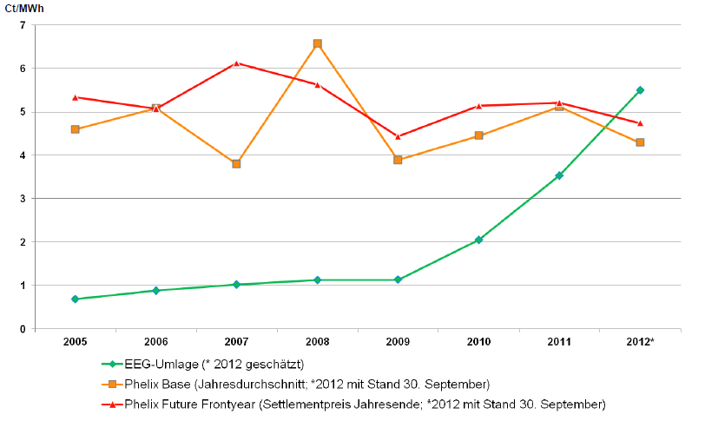
Strompreise (EEX) vs. EEG-Umlage
Quelle: EEX

Slide 24
Weitere Probleme des EEG
  Netzausbaubedarf steigt (Verteilnetze bei Solar und verbrauchs-nahen Windrädern, Übertragungsnetze bei Off-Shore-Wind und On-Shore-Windstrom aus Nord- und Nordostdeutschland).
  Zunehmende Frage nach Sicherstellung der erzeugungsseitigen Versorgungssicherheit, da grenzkostenlos produzierbarer EE-Strom Börsenpreis drückt, so dass Neubau und teilweise auch Weiterbetrieb konventioneller Kraftwerke zunehmend fraglich wird → Kapazitätsmechanismen?
  Integrationsfähigkeit der Fördermechanismen im Europäischen Binnenmarkt (jüngste Vorstöße der Europäischen Kommission)?
  Nota bene: Selbst bei Reform des EEG wird durch die sog. Netzparität der PV-Ausbau weiter voranschreiten.

Slide 25
Quelle: Renewables 2012 Global Status Report

Slide 26
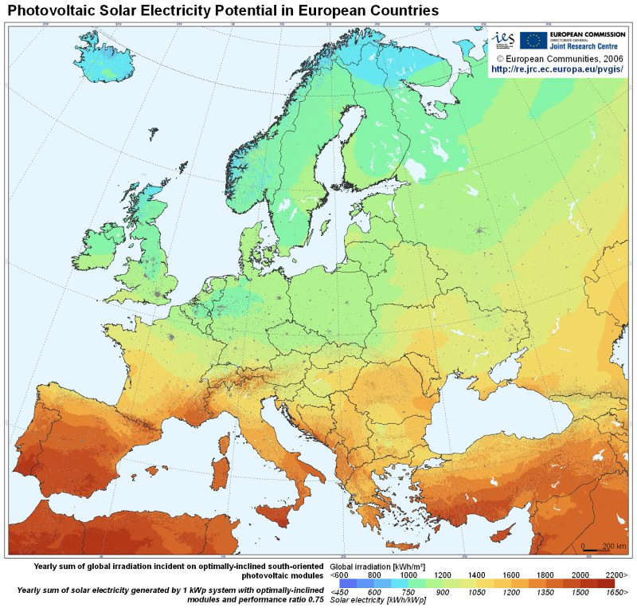

Slide 27
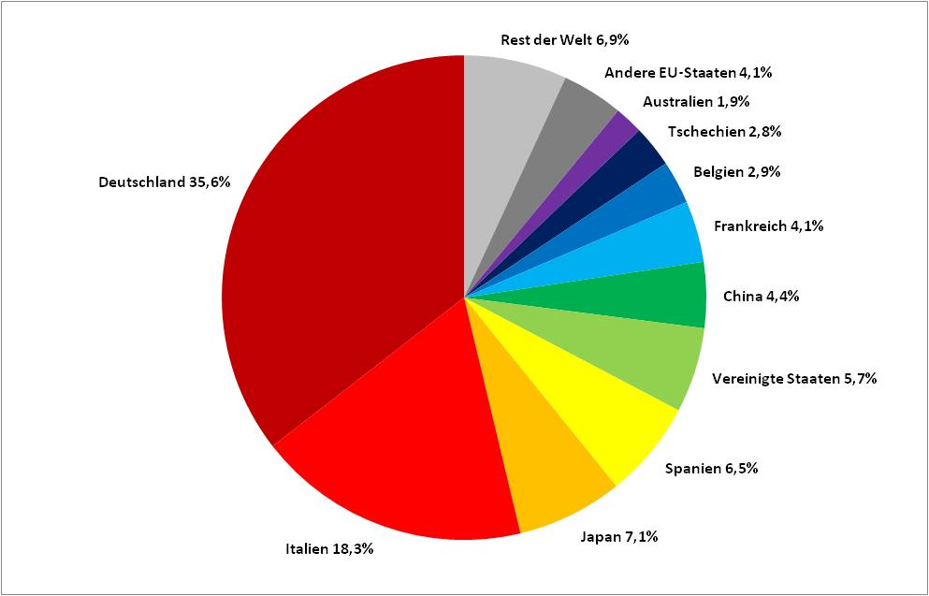
Quelle: Renewables 2012 Global Status Report

Slide 28
Alternativen zum EEG
  Abschaffung des EEG – vollständige Marktintegration von EE-Strom – unrealistisch.
  Einheitlicher EEG-Einspeisetarif ohne jede Ausdifferenzierung.
  Diverse Marktprämienmodelle (technologiespezifisch/-neutral).
  Ausschreibungsmodell: EE-Kapazitäten werden ausge-schrieben (à la Bestellverkehr bei der Bahn, öffentliche Ausschreibungen).
  Quotenmodell: Stromversorger und/oder Netzbetreiber werden verpflichtet, x % EE-Strom zu vertreiben bzw. aufzunehmen.

Slide 29
Verbesserung des Systems der Einspeisetarife
  Übergang zu einheitlichen Einspeisetarifen für alle Arten von EE-Strom, alle Anlagenarten und Anschlusszeitpunkte, z.B. ab 1.1.2014
    ggf. Differenzierung nach fluktuierenden EE (PV, Wind) und nicht-fluktuierenden EE (Biomasse, Wasser)
    ggf. geographische Differenzierung nach Verbrauchsnähe (Nord/Süd)
    institutionell: ggf. Festlegung des Tarifs oder der Tarife durch die BNetzA (Entpolitisierung der Vergütung) am Maßstab der Kosten der effizienten Leistungsbereitstellung von EE
    ABER: Anpassung der Einspeisetarife hat bisher auch nie mit den Kostensenkungen Schritt halten können. Einspeisetarife sind eine Stellschraube der Politik.

Slide 30
Ausschreibungsverfahren
  BNetzA schreibt in jedem Jahr eine bestimmte Zubaumenge an
  EE-Anlagen aus, für 20 (?) Jahre fixer Einspeisetarif oder Investitionskostenzuschuss, der sich aber endogen durch eine Auktion/Ausschreibung ergibt,
  Alternativen: Netzbetreiber oder Energieversorger übernehmen
  Ausschreibungen
    Verpflichtung für jeden Netzbetreiber (oder Versorger) x Prozent EE-Strom aufzunehmen (bzw. zu vertreiben).
  Aber: tendenziell noch immer ein planwirtschaftlicher Ansatz,
  System der öffentlichen Beschaffung – kein Wettbewerb um ein effizientes Beschaffungsmanagement / kein Vertragswettbewerb

Slide 31
EE-Quotenmodell
Quotenvorgabe für Elektrizitätsversorger und bestimmte Letztverbraucher (nach schwedischem Vorbild)
  Gesetzgeber macht (a) Elektrizitätsversorgungsunternehmen (EltVU), (b) Letztverbrauchern in dem Ausmaß, in dem sie Strom selbst erzeugt, importiert oder an der Börse bezogen haben, und (c) stromintensiven Unternehmen Vorgaben über den Anteil an EE-Strom, welche sie im Jahresdurchschnitt zu beziehen haben (Vorbild: Schweden).
  In dem Ausmaß, wie die in (c) genannten stromintensiven Unternehmen Strom von EltVU beziehen, werden erstere von einer Nachweispflicht befreit (keine Doppelbelastung).
  Die Erzeuger von EE-Strom erhalten pro 100 kWh erzeugtem grünen Strom ein Grünstromzertifikat, das handelbar ist.

Slide 32
EE-Quotenmodell
Quotenvorgabe für Elektrizitätsversorger und bestimmte Letztverbraucher (Fortsetzung)
  Ab dem 1.1.2015 sollen jährlich bis 2020 als EE-Strom-Zubaurate z hinzukommen: z=(35-B)/6, wobei B der Anteil an EE-Strom im Jahr 2013 (Bestand) ist (dies lässt sich 2014 ermitteln). Ist also B gleich 26%, dann wären es z=1,5 Prozentpunkte Zubau pro Jahr.
  Die Pflicht des Nachweises der Grünstromzertifikate liegt vor allem bei denjenigen, die auf dem Markt für den erstmaligen Absatz von elektrischer Energie (nicht Endkundenmarkt!) als Nachfrager auftreten.
  Netzanschlusspflicht bleibt erhalten.
  Für alle bis zum 31.12.2014 errichteten Anlagen gilt die jeweils gesetzlich garantierte Förderung nach EEG weiter (Vertrauensschutz).

Slide 33
EE-Quotenmodell
Quotenvorgabe für Elektrizitätsversorger und bestimmte Letztverbraucher (Fortsetzung)
  Um die vorgegeben Quote zu erfüllen, können EltVU (z.B. Stadtwerke) selbst EE-Strom erzeugen, diesen von dritten beziehen oder die Grünstromzerti-fikate kaufen. Die Vertragsgestaltung zwischen Grünstromerzeugern und EltVU bleibt allein diesen überlassen. EltVU können Grünstromzertifikate am Markt erwerben oder auch selbst Ausschreibungen für Grünstromerzeugung vornehmen und dort auch garantierte Einspeisevergütungen anbieten oder diese aushandeln.
  Erreichen die als (a), (b) und (c) genannten die vorgegebene Quote nicht, so ist eine Pönale In Höhe des 1,5-fachen vom durchschnittlichen Zertifikatepreis zu entrichten.
  Wird die Quote übertroffen, so ist ein Übertrag in das nächste Jahr und darüber hinaus möglich. Im umgekehrten Fall eines „Defizits“ bei Nicht-Erreichen der Quote ist hingegen stets die Pönale fällig, eine „Nacherfüllung“ im nächsten Jahr ist nicht möglich.

Slide 34
EE-Quotenmodell
Quotenvorgabe für Elektrizitätsversorger und bestimmte Letztverbraucher (Fortsetzung)
  Vorteil 1: EltVUs stehen zunehmend im Wettbewerb um Kunden und haben starke Anreize, die günstigsten Formen der Produktion von EE-Strom zu kontrahieren (Technologien, Standorte, Anlagengrößen).
  Vorteil 2: Passgenaue Steuerung des Zubaus an EE-Kapazitäten möglich, damit auch Netzausbaubedarf besser planbar.
  Vorteil 3: Modell ermöglicht Vertragswettbewerb – weniger staatliche Planung als bei öffentlichen Ausschreibungen.
  Vorteil 4: Selbstverbrauchter Strom kann berücksichtigt werden (Aufkauf der Grünstromzertifikate).
  Vorteil 5: Untervarianten mit „Teilquoten“ z.B. für PV möglich oder durch höhere Zuteilungsraten für PV und Off-shore-Wind.
  Vorteil 6: Binnenmarktfähigkeit.

Slide 35
Kritik am EE-Quotenmodell
Fehlende Planungssicherheit führt zu höheren Kapitalkosten bei Investoren, macht alles daher teurer
A: Das ist eine Frage der Vertragsgestaltung zwischen Stadtwerken und Investoren – Stadtwerke können 20-Jahres-Verträge machen, wenn das am günstigsten ist.
In Großbritannien hat das nicht funktioniert
A:Richtig aufgrund mangelhafter Netzanschlusspflicht und geringen Pönalen. In Schweden funktioniert es.
Windenergie in UK ist teurer als in D.
A: Da stimmt wohl, aber in UK müssen Erzeuger auch mehr Kosten tragen (Regelenergie, Netzgebühren). Zudem ist grüner Strom insgesamt pro kwh deutlich billiger in UK als bei uns – das ist entscheidend.

Slide 36
Regionale Umverteilungseffekte 2012
  Quelle: BDEW

Slide 37
Fazit
Wenn die Energiewende Vorbildcharakter für andere haben soll, dürfen die Kosten nicht aus dem Ruder laufen, dann wird das niemand nachahmen.
Auch die Akzeptanz in Deutschland selbst ist gefährdet.
Eine EEG-Reform muss nun dringend angegangen werden. Mehr Markt und Wettbewerb sind dringendst erforderlich. 80% Planwirtschaft und 20% Restmarkt werden nicht funktionieren.
Die Monopolkommission und auch der Sachverständigenrat halten jetzt ein Quotenmodell für das beste. Aber auch andere marktbasierte Fördermodelle sind besser als das heutige EEG.
Eine Reform ist jedoch aufgrund des brachialen Lobbyismus gerade aus dem Bereich der „guten“ erneuerbaren Energien extrem sehr schwierig.

Slide 38
Literaturhinweise
Haucap, J. & J. Kühling (2013), „Zeit für eine grundlegende Reform der EEG-Förderung: Das Quotenmodell“, Energiewirtschaftliche Tagesfragen 63/3, 41-49,
online unter: http://www.et-energie-online.de/Zukunftsfragen/tabid/63/NewsId/466/Zeit-fur-eine-grundlegende-Reform-der-EEGForderung--das-Quotenmodell.aspx
Haucap, J., C. Klein & J. Kühling (2013), Die Marktintegration der Strom-erzeugung aus erneuerbaren Energien: Eine ökonomische und juristische Analyse, Nomos Verlag: Baden-Baden, ISBN: 978-3-8487-0350-0.
Haucap, J. & M. Coenen, „Mehr Plan- als Marktwirtschaft in der energie-politischen Strategie 2020 der Europäischen Kommission“, in: D. Joost, H. Oetker & M. Paschke (Hrsg.), Festschrift für Franz Jürgen Säcker zum
70. Geburtstag, Verlag C.H. Beck: München 2011, S. 721-736, online unter: http://ideas.repec.org/p/zbw/diceop/11.html
Monopolkommission (2013), Wettbewerb in Zeiten der Energiewende, 65. Sondergutachten, September 2013. http://www.monopolkommission.de

Slide 39

Vielen Dank für Ihre Aufmerksamkeit!
Professor Dr. Justus Haucap
Heinrich-Heine-Universität Düsseldorf
Institut für Wettbewerbsökonomie (DICE)
Universitätsstr. 1
D-40225 Düsseldorf
Fax: 0211 81-15499
email: haucap@dice.hhu.de
http://www.dice.hhu.de
http://www.monopolkommission.de
Twitter: @haucap sowie @DICEHHU

Slide 40
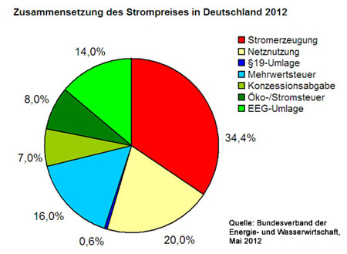
  Quelle: BDEW, eigene Berechnungen

Slide 41
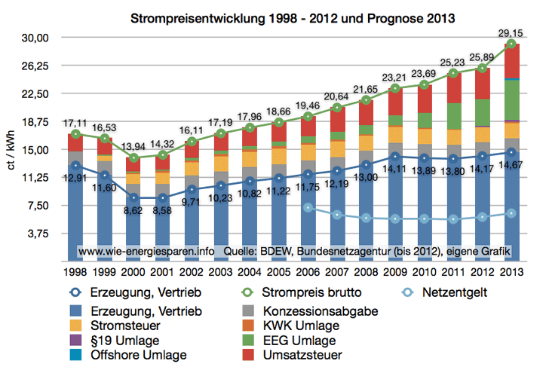

Slide 42
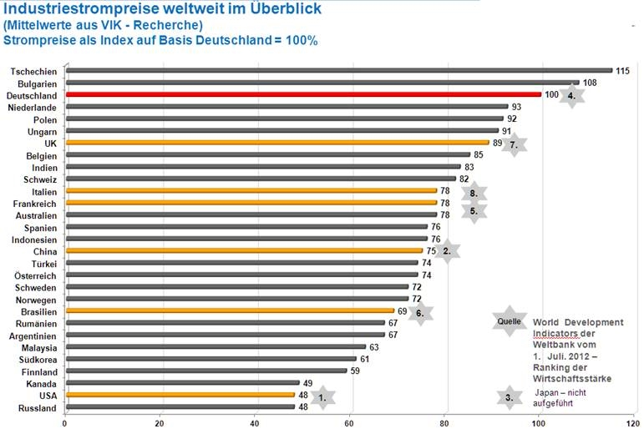

Slide 43
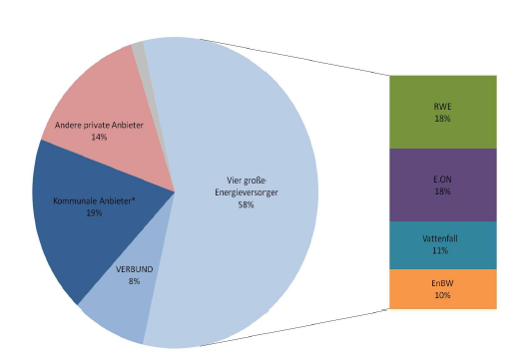
Marktmacht auf dem dt.-öster. Strommarkt?
Marktanteile an den installierten Kapazitäten 2012

Slide 44

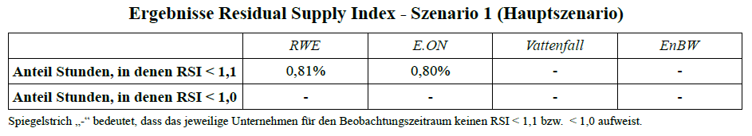
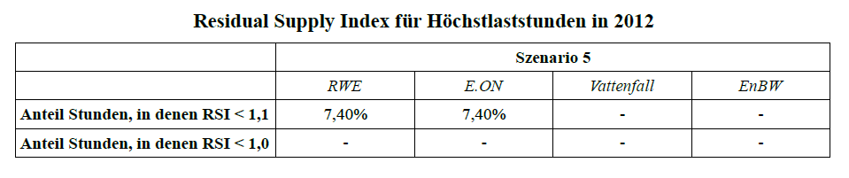
Marktmacht auf dem dt.-öster. Strommarkt?

Slide 45
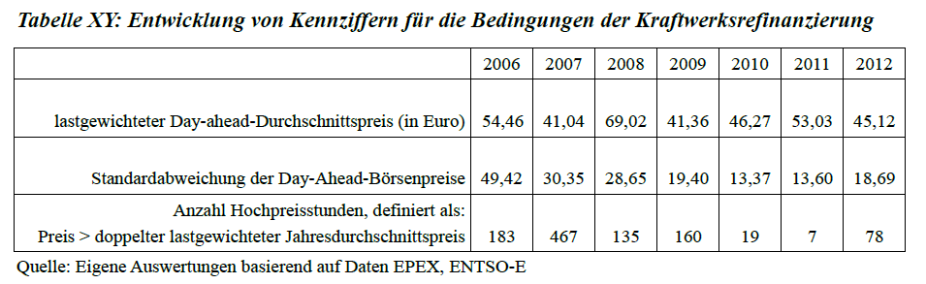
Börsenpreisentwicklung
  ABER: 2012 hatten wir noch immer Überkapazitäten im deutschen Markt. Keine Hinweise auf nationale Unterversorgung.
  Zu unterscheiden von regionaler Unterversorgung aufgrund von regionalen Netzengpässen.

